Slide 1
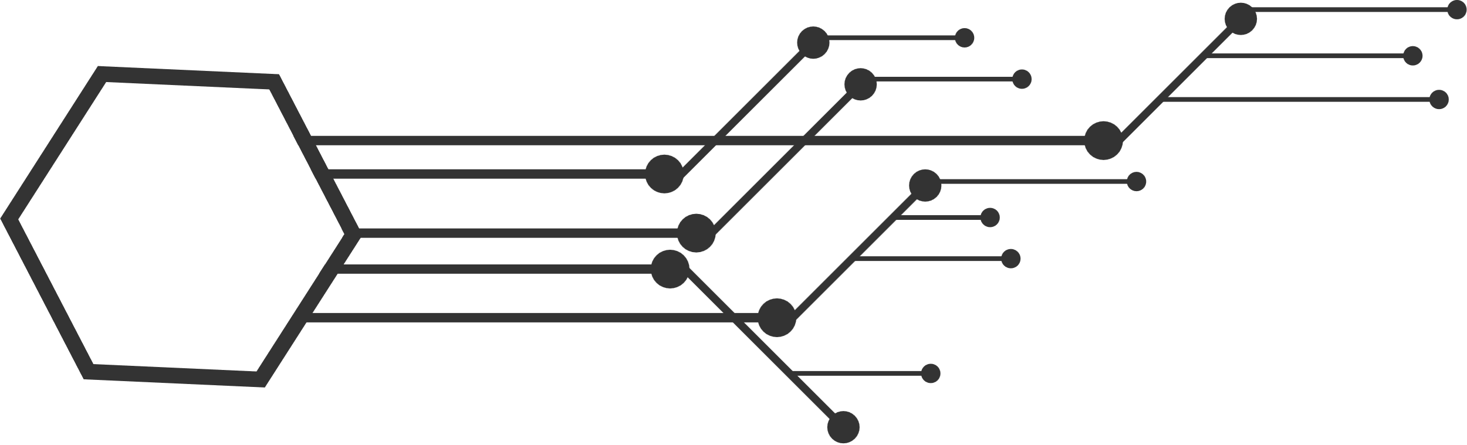
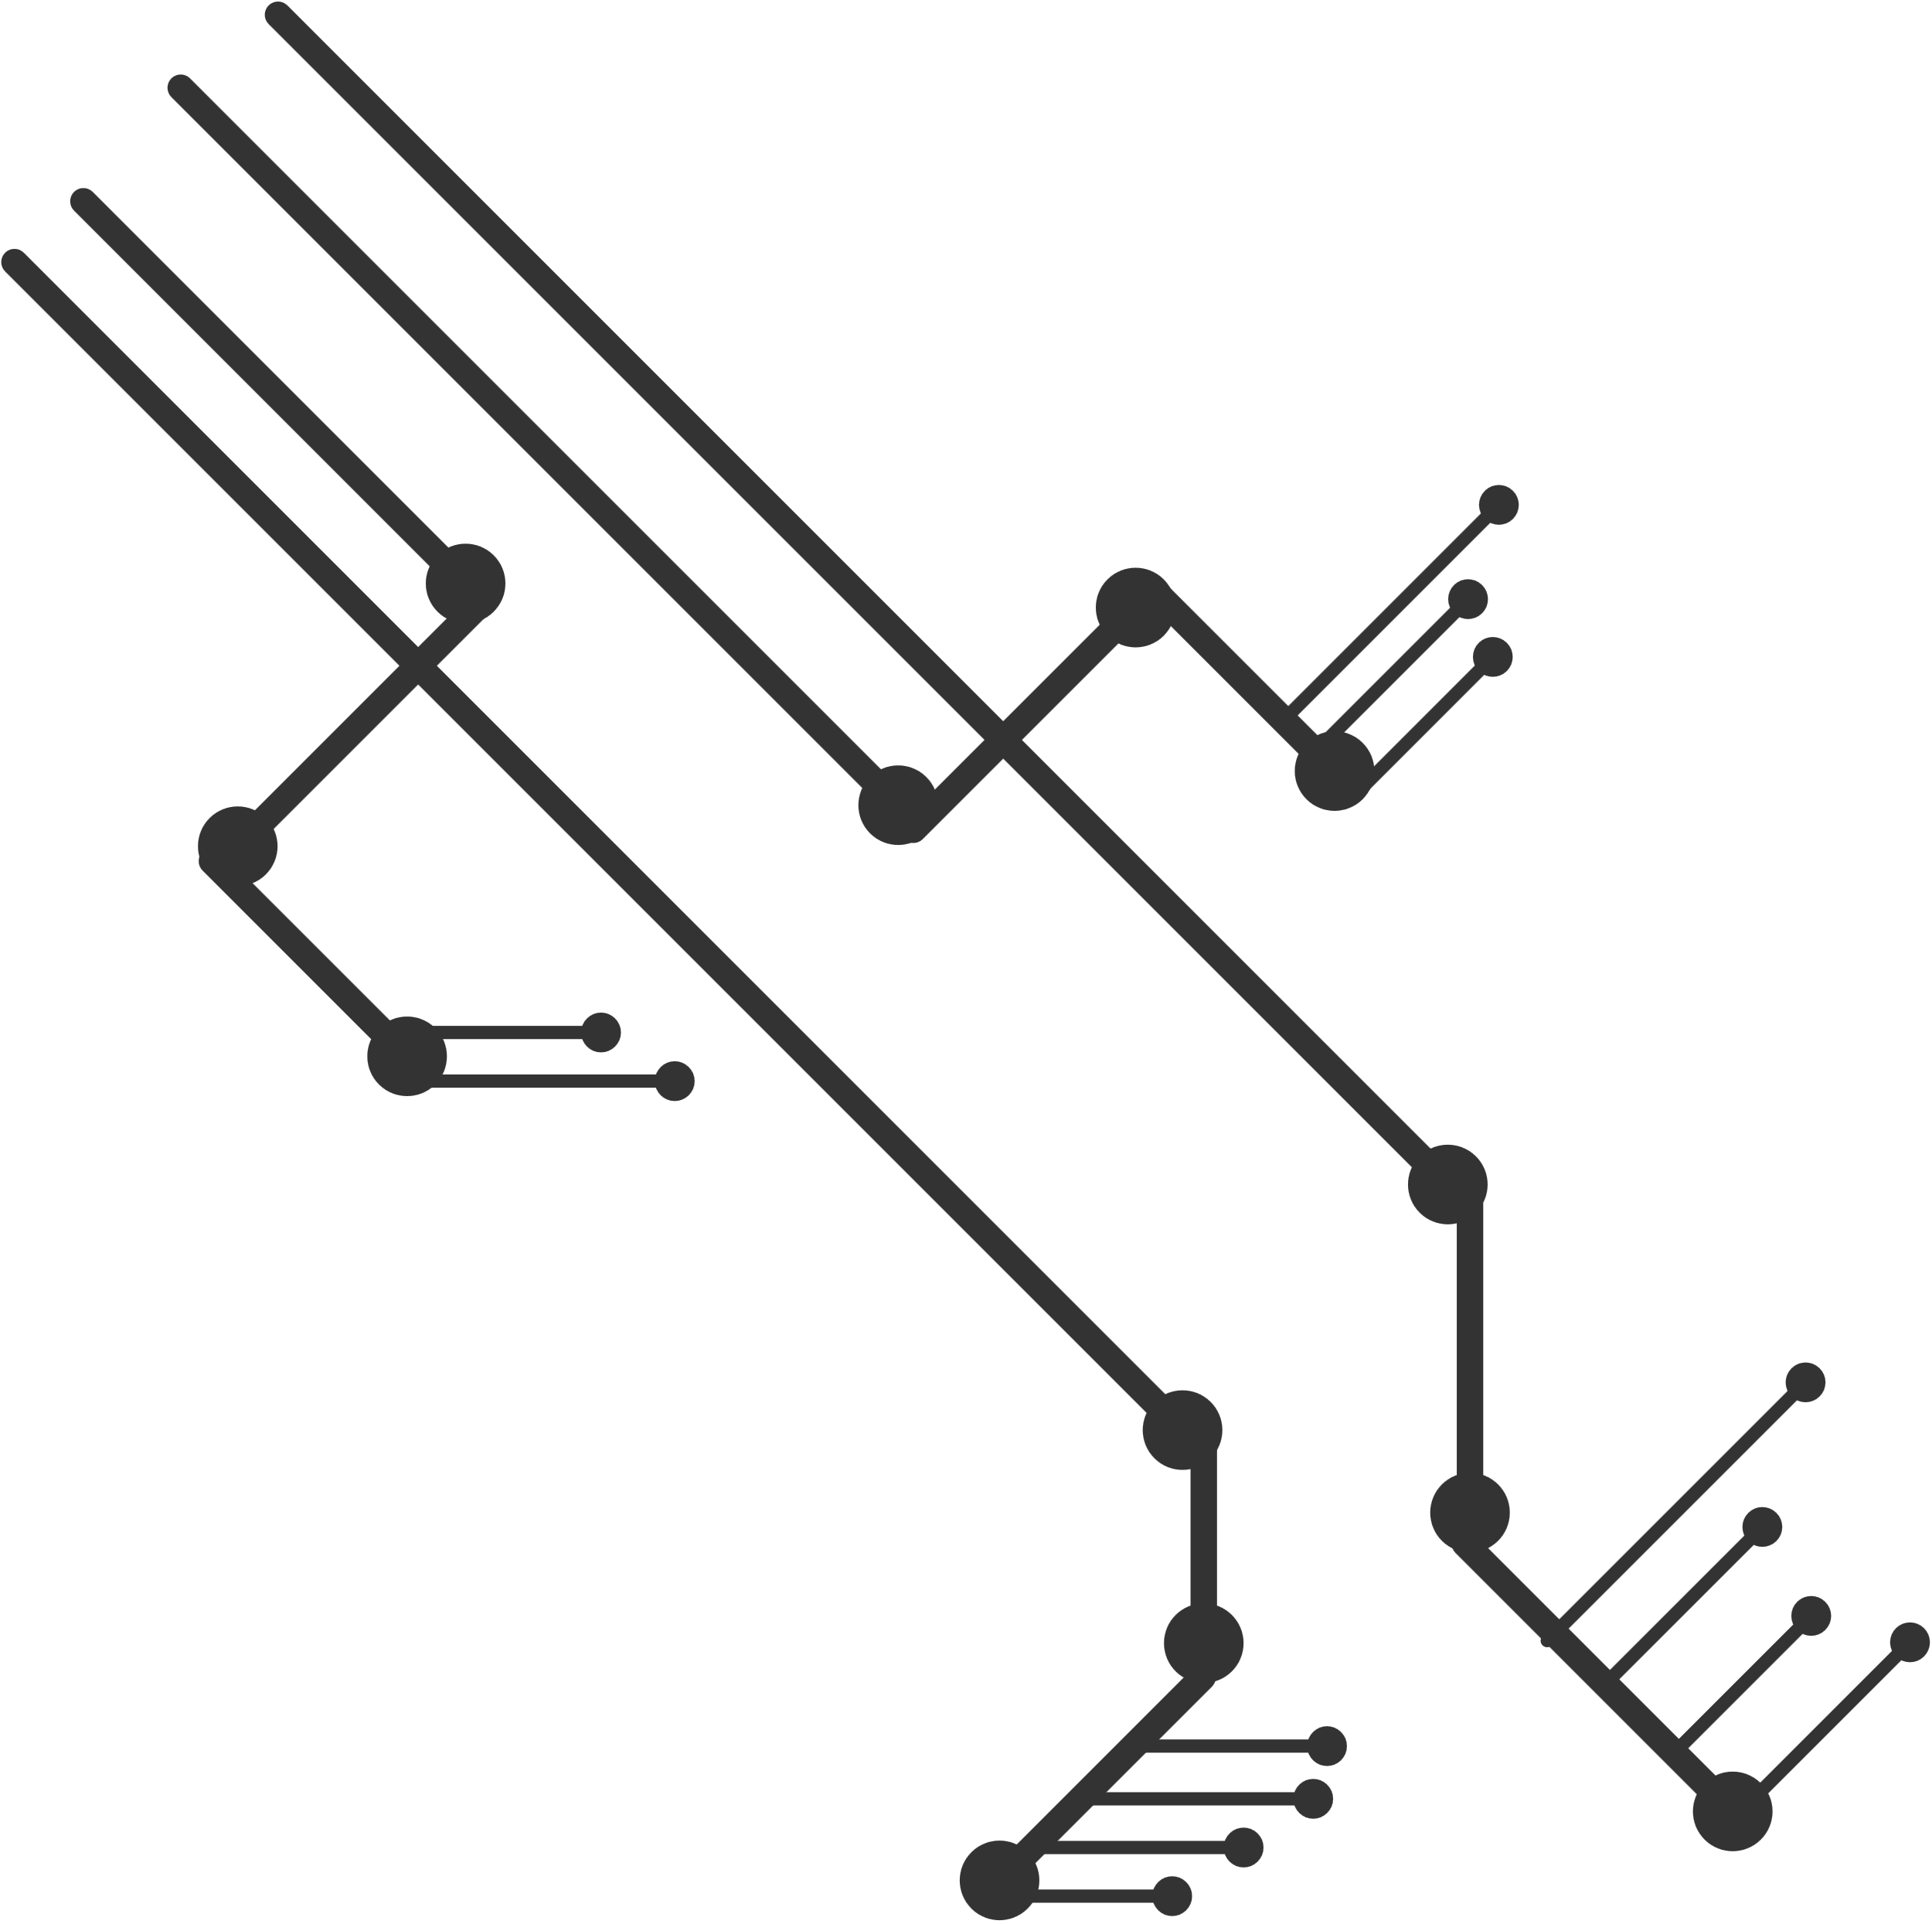
최대훈
2020775066
https://github.com/FB1937/Study-WebP/tree/master

Slide 2
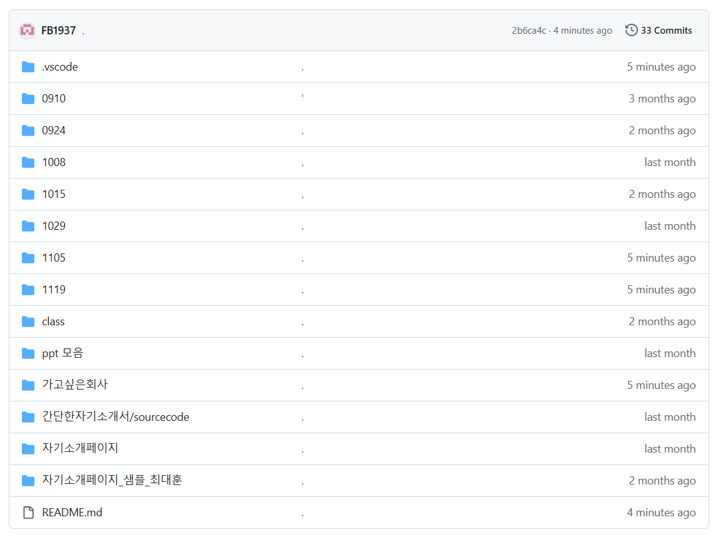
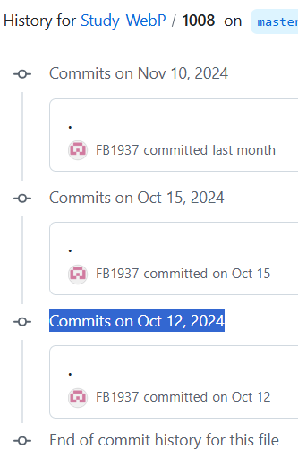
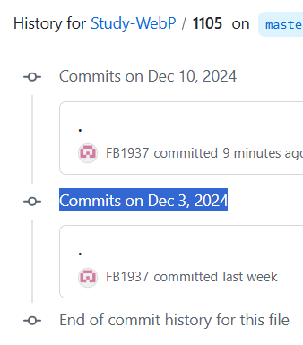
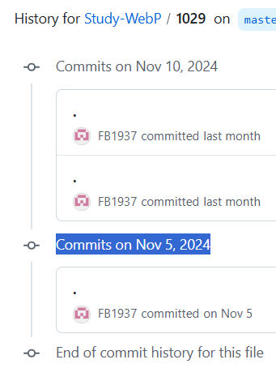
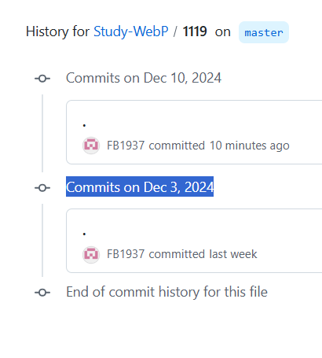

Slide 3
Node.js의 장단점
빠른 코드 실행 속도
비동기 처리로 효율적인 서버 관리
풀스택 JavaScript로 개발 가능
다양한 오픈 소스 모듈 지원
장점
CPU 집약적인 작업에는 다소 부적합
단일 스레드 구조의 한계로 복잡한 처리가 어려움
콜백 지옥(Callback Hell) 문제 발생 가능성
이렇게 Node.js의 장단점을 이해하면 어떤 프로젝트에 적합한지, 그리고 실무에서 어떻게 활용할 수 있을지 감이 잡히실 것입니다.
단점

Slide 4
마지막 핵심 기술
브리핑 세션

